Slide 1
Jméno autora: Mgr. Zdeněk Chalupský Datum vytvoření: 25. 9. 2012
Číslo DUM: VY_32_INOVACE_17_FY_A
Ročník: I.
Fyzika
Vzdělávací oblast: Přírodovědné vzdělávání
Vzdělávací obor: Fyzika
Tematický okruh: Mechanika
Téma: Výpočty ve fyzice
Metodický list/anotace:
Řešeni slovních úloh z fyziky často provázejí chyby nebo postupy přejaté z matematiky, kde studenti pracují s čísly jako takovými.
Někdy si žáci obtížněji zvykají na pravidlo, zapisovat fyzikální hodnoty společně s jejich jednotkou.
Právě četnost chyb v řešení slovních úloh, stála u vzniku tohoto DUMu.
DUM lze využít k rychlému připomenutí možných postpů, k samostudiu nebo podrobnému rozboru řešení. V závislost na potřebě té které třídy nebo studenta.
Pro demonstraci zápisu jsou zvoleny jednoduché příklady, které studenti znají ze základní školy nebo z prvních ročníkůškol středních.
Výběr je zohledněn z pohledu školy odborné.
Vzorové řešení není jediné možné, řada vyučujících používá své osvědčené postupy a pravidla.

Slide 2
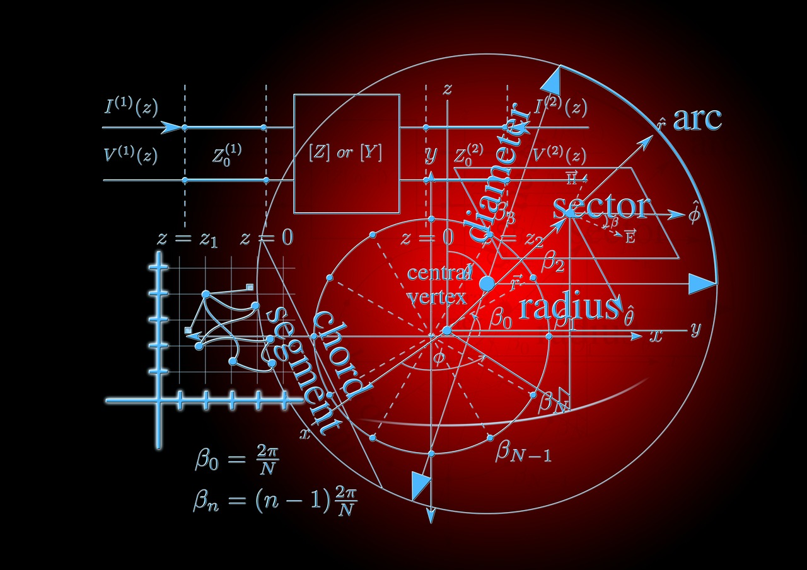
Výpočty ve fyzice
► Blokové schéma řešení
► Sčítání a odčítání, malá čísla
► Sčítání a odčítání, větší čísla
► Třikrát totéž, nemusí být totéž
► Násobky a předpony ve výpočtu
► Výpočet se základními jednotkami SI
Obr. 1

Slide 3
Blokové schéma řešení
Volba jednotek může ovlivnit náročnost výpočtu.
Zápis a převody
pří zápisu zadaných hodnot a konstant „pod sebe“ je umožněn snadný převod jednotek
Oddělovací čára vizuálně ukončuje zadání
Obecné řešení
zápis výchozí rovnice
popřípadě odvození vypočítávané veličiny
Student může doplnit odvození komentáři
Možné některé chyby
při převodech jednotek
neuvádění jednotek
v zápisu
v průběhu řešení
v odpovědi
v používání násobků a dílů jednotek
Výpočet
postupný výpočet se zápisem jednotek
Jednotku lze zapisovat ke každé číselné hodnotě, nebo výslednou jednotku uvést až za číselnými údaji v hranaté závorce. Výpočet lze komentovat z pohledu fyziky nebo matematických postupů.
Výsledek je vhodné zvýraznit, např. dvojitým podtržením
Odpověď.

Slide 4
Sčítání a odčítání sil malá čísla
Zadání
Na těleso působí F₁= 2N, směrem doleva, a dvě síly doprava F₂= 1N a F₃=1N.
Určete výslednici působících sil.
Obr. 2
Obr. 3
Obr. 2
Zápis jednotky ke každé číselné hodnotě, připomíná, že pracujeme s fyzikální veličinou, nikoliv pouze s číslem, jako v matematice.
F₁= 2
F₂= 1
F₃= 1
F= F₁- (F₂+ F₃)
F= 2 - (1+1)
F= 2 - 2
F= 0
Výsledná síla působící na těleso je 0.
F₁= 2N
F₂= 1N
F₃= 1N
F = F₁ - (F₂+ F₃)
F = 2 - (1+1) N nebo F = 2 N - (1N+1N)
F = 2 - 2 N nebo F = 2 N - 2 N
F = 0 N
Výsledná síla F působící na těleso má hodnotu 0 N.

Slide 5
Sčítání a odčítání větší čísla
F₁= 2N
F₂= 1N
F₃= 1N
F= F₁- (F₂+ F₃)
F= 2000 - (1000+500) N nebo
F= 2000 - 1500 N
F= 500 N
Výsledná síla působící na těleso 500N.
Zadání
Na těleso působí F₁= 2 000N, směrem doleva
a dvě síly doprava F₂ = 1000N a F₃=500N.
Určete výslednici působících sil.
$$\vec{F_{1}}$$
$$\vec{F_{2}}$$
$$\vec{F_{3}}$$
F₁= 2000
F₂= 1000
F₃= 500
F= F₁- (F₂+ F₃)
F= 2000 - (1000 + 500)
F= 2000 - 1 500
F= 500
Výsledná síla působící na těleso 500.
Přepište řešení tak, aby u každé číselné hodnoty byla značka jednotky síly.
F₁= 2000N = 2 · 10³ N
F₂= 1000N = 1 · 10³ N
F₃= 500N = 0,5·10³ N
F= F₁- (F₂+ F₃)
F= 2 · 10³ - (1· 10³ + 0,5· 10³) N nebo
F= 2 · 10³ - 1,5 · 10³ N
F= 0,5 · 10³ N = 0,5 kN
Výsledná síla působící na těleso 0,5 k N.
Síla není označena jako vektor
Síla je označena jako vektor

Slide 6
Tři krát totéž, nemusí být totéž
Zadání
Vypočtěte sílu, kterou budete zvedat těleso o hmotnosti 5 kg.
m = 5 kg
g = 10 N/kg
F = G= ? N
G= m · g
G= 5 · 10 N
G= 50 N
Těleso budeme zvedat silou F rovnající se tíze tělesa G = 5 N.
m = 5 kg
g = 10 m/s²
F = G= ? N
G= m · g
G= 5 kg · 10 m/s²
G= 50 kg · m/s² = 50 kg · m· s⁻² = 50 N
Těleso budeme zvedat silou F rovnající se tíze tělesa G = 50 N.
Klasický zápis řešení, kde uvádíme pouze jednotku vypočítavané veličiny.
m = 5 kg
g = 10
F = G= ? N
G= m · g
G= 5 kg · 10 N/kg
G= 50 N
Těleso budeme zvedat silou F rovnající se tíze tělesa G = 50 N.
V třetí ukázce uvádíme jednotky SI u každé hodnoty s níž počítáme. Základní jednotky na N následně převedeme.
V druhé ukázce uvádíme jednotky u každé hodnoty. K výsledné jednotce dojdeme úpravou jednotek.

Slide 7
Násobky a předpony ve výpočtu
Zadání
Vypočtěte teplo které přijme voda o objemu 2 litrů, jestliže její počáteční teplota je 20 °C a koncová 100 °C. Vypočtěte v kJ, následně převeďte na MJ a zaokrouhlete na 1 desetinné místo.
Předponu kJ převedeme na 10³, výpočet provádíme v J. Na kJ a MJ převedeme výpočet v závěru.
V průběhu výpočtu seřadíme číselné hodnoty a mocninu čísla 10 pro zvýšení přehlednosti výpočtu.
V = 2 l => m = 2 kg
c_{H20} = 4,18 kJ/kg °C = 4,18 · 10³ J/kg °C
Q = ? kJ
Q= c · m · (t - t₀)
Q= 4,18 · kJ/kg°C · 2 kg · (100 °C- 20 °C)
Q= 4,18 · kJ/kg°C · 2 kg · 80 °C
Q= 4,18 · 160 kJ
Q= 668,8 kJ = 0,7 MJ.
Těleso přijme teplo Q = 0,7 MJ.
V = 2 l => m = 2 kg
cH₂0 = 4,18 kJ/kg °C = 4,18 · 10³ J/kg °C
Q = ? kJ
Q= c · m · (t - t₀)
Q= 4,18 · 10³ · 2 · (100 - 20) J
Q= 4,18 · 10³ · 2 · (80) J
Q= 4,18 · 160 · 10³ J
Q= 668,8 · 10³ J = 6,7 kJ.
Těleso přijme teplo Q = 6,7 kJ.
Ukázka dosazení jednotek
u všech hodnot, včetně předpony. S jednotkami a předponou pracujeme podle platných pravidel, obdobně jako s číselným údajem.

Slide 8
Výpočet se základními jednokami SI
Zadání
Vypočtěte výkon motoru vrtulníku, který vynese náklad o hmotnosti 0,6 t do výšky 2 km za 30 minut.
K číselným hodnotám přiřaďte jednotky. Jednotku výkonu nejdříve vyjádřete v základních jednotkách SI.
Při výpočtu zjednodušte zápis tak, aby se výpočet mohl provést zpaměti.
m = 0,9 t = 9 · 10² kg
h = 2 km = 2 · 10³ m
t = 0,5 h = 1800 s = 18 · 10² s
g = 10 m/s⁻² = 1 · 10¹ m/s⁻²
P = ? W
1.
volba způsobů zápisu číselných hodnot, ovlivní další výpočet
2.
úprava rovnice pro zápis zadaných hodnot
$$P=\frac{W}{t}=\frac{F∙h}{t}=\frac{m∙g∙h}{t}$$
3.
Zápis hodnot, jednotek a uspořádání
$P=\frac{9∙{10}^{2}kg∙1∙{10}^{1}∙\frac{m}{s^{2}}∙2∙{10}^{3}m}{18∙{10}^{2}s}$ $=\frac{9kg∙1\frac{m}{s^{2}}∙2m ∙{10}^{2}∙{10}^{1}∙{10}^{3}}{18 s ∙{10}^{2}}$
$$P=\frac{18 kg∙\frac{m}{s^{2}}∙m ∙{10}^{4}}{18 s }=\frac{18 kg∙\frac{m}{s^{2}}∙m ∙{10}^{4}}{18 s }$$
3.
výpočet
4.
úprava jednotek
$P=1∙{10}^{4}\frac{kg∙\frac{m}{s^{2}}∙m }{s }=1∙{10}^{4}\frac{N∙m }{s }=1∙{10}^{4}\frac{J }{s }$ $=$ $1∙{10}^{4}W=10 kW$
5.
zápis odpovědi
Část výkonu motoru P, uplatňující se při vynesení nákladu, je 10 kW.

Slide 9
Citace
Obr. 1 GERALT. Matematika, Fyzika, Vzorec, Bill - Volně dostupný obrázek - 111423 [online]. [cit. 25.9.2012]. Dostupný na WWW: http://pixabay.com/get/af7022fc52d461be2c48/1370607613/mathematics-111423_1280.jpg
Obr. 2 NEMO. Obrys, Einstein, Mravenec, Chyba - Volně dostupný obrázek - 36367 [online]. [cit. 25.9.2012]. Dostuný na WWW: http://pixabay.com/cs/obrys-einstein-mravenec-chyba-hmyz-36367/
Obr. 3 WHEAT. Wheat clip art - vector clip art online, royalty free & public domain [online]. [cit. 25.9.2012]. Dostupný na WWW: http://www.clker.com/clipart-26500.html

